Slide 1
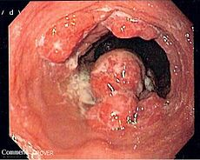
بسم الله الرحمن الرحیم
سرطان مری

Slide 2
مری مجرایی می باشد که گلو را به معده وصل می نماید.
سرطان مری دارای دو نوع بافت شناسی اصلی است:
1-کارسینوم سلول سنگفرشی مری(ESCC)
2- آدنوکاردینوم(EAC)

Slide 3
تفاوت قابل توجه در بروز ESCC در بین کشورها یا قومیت ها ویژگی اپیدمیولوژیکی ESCC است.مناطق خطرناک برای ESCC شامل: آمریکای جنوبی و کمربند سرطان مری آسیایی (شرق ترکیه،عراق،ایران، قزاقستان،ترکمنستان ،ازبکستان ،تاجیکستان، مغولستان ،غرب و شمال چین)
بیش از نیمی از موارد ESCC جهانی در چین رخ می دهد.

Slide 4
دلایل ESCC:
بیش از 90% از موارد ESCC مربوط به مصرف الکل و مصرف دخانیات در ایالات متحده و دیگر کشورهای غربی است.
در آسیا بروز ESCC در دهه های گذشته به علت ارتقا سطح اجتماعی و تغییر شیوه زندگی کاهش یافته است.
سیگار کشیدن و مصرف الکل عوامل خطر اصلیESCC در دهه های گذشته در آسیا هستند. احتمال این سرطان 3 تا 7 برابر در سیگاری های فعلی افزایش می یابد.
سایر عوامل خطر شامل :نوشیدنی داغ سابقه ی خانوادگی، تغذیه ی نامناسب،آسیب های مکانیکی و مصرف تریاک می باشد.

Slide 5
میزان بروز EAC در بسیاری از کشورها در حال افزایش است در ایالات متحده سرعت رشد سریع تر از هر سرطان دیگر است. وباعث می شود به عنوان بیماری در حال ظهور نام گذاری شود.
میزان بروز این سرطان از سال 1975 تا 2000 تقریبا 6 برابر شده است.
به علاوه در کشورهایی مثل انگلستان ، دانمارک و چین روند رو به رشدی داشته است. این سرطان معمولا در مرحله ی پیشرفته تشخیص داده میشود.

Slide 6
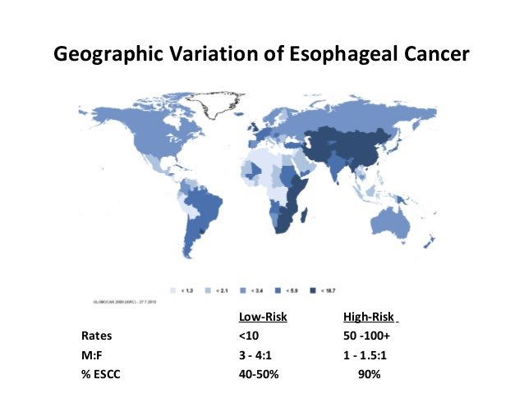

Slide 7
بر اساس گزارش های اعلام شده استان گلستان در مناطق گنبد، کلاله، آق قلا، مینودشت بیشترین شیوع سرطان مری را در دنیا دارند.
زیرا خاک این منطقه آتشفشانی است و مملو از نیترات است که درآب و محصولات کشاورزی وارد شده است این امر می تواند در شیوع سرطان مری موثر باشد. ولی مطالعات نشان داده که خوردن چای داغ، مصرف تریاک در طولانی مدت در شیوع بالای این نوع سرطان نقش موثری دارد.

Slide 8


